Slide 1
躁动的web动画 ——第19讲 低面动画
主讲人：kong66

Slide 2
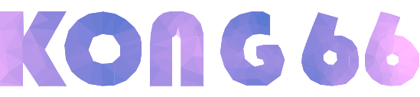
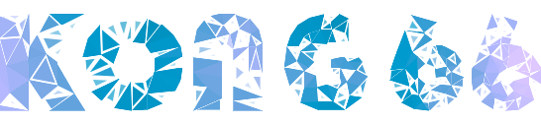
1.目标——低面（难度：3.0）
本期我们的目标是对流行的低面风格文本（文本或图像被分割成很多三角形的面，颜色非连续变化）制作动画；点击文本后，所有三角面会先后缩小、消失，然后再次显现、放大，并变成另外一组渐变的颜色.

Slide 3
2.分析需求——庖丁解牛
首先将文本切割成很多三角形面片，并且每个面片内部颜色一致，相邻面片颜色接近，需借助美术工具完成，实际工作中也应和设计师配合完成.
三角面的缩小，再放大的动画利用transform属性，但需注意SVG的transform和CSS的transform不同，以画布左上角为原点，而不是以元素中心点为原点
颜色的渐变，借助滤镜来实现，保持颜色连续，同时又整体移动色相，使用feColorMatrix
性能问题，因为面片很多，动画可能会有卡顿现象，需优化动画的性能

Slide 4
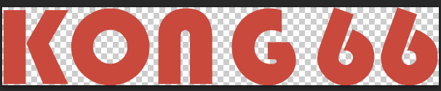
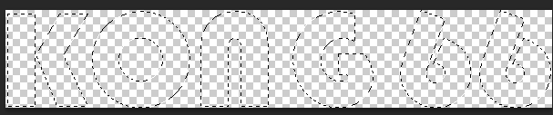
3. 制作低面图像（设计师完成）
3-a Photoshop制作渐变文本
在photoshop中，制作文本层
建立文本选区，并新建图层

Slide 5

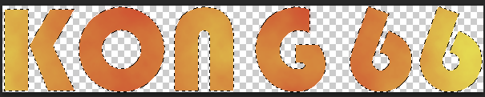
设置前景色，背景色，然后选择“滤镜”->”渲染”->”云彩”填充新图层的选区
将图片保存为jpg或者png格式，完成此步工作
3-b 低面切割工具
下载免费工具TriangulateImage，它可以将图像切割成低面风格.下载地址：
http://www.conceptfarm.ca/2013/portfolio/image-triangulator/

Slide 6
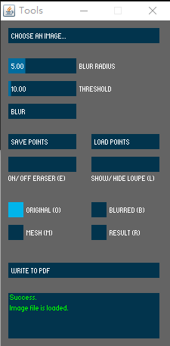
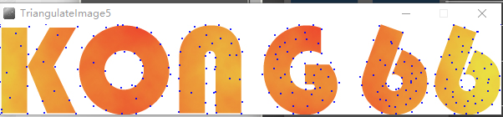
选择要切割的文件
模糊工具
保存/加载 切割点数据
擦除/绘制点
放大工具
显示三角形顶点视图，三角面视图，模糊视图，最终效果视图
将最终效果图保存为pdf
添加顶点

Slide 7
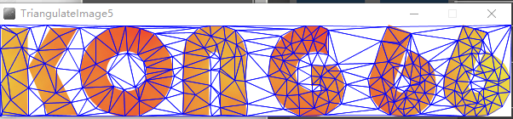
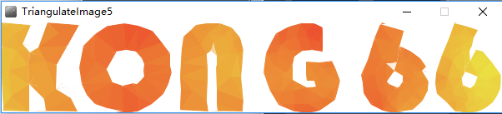
三角面模式显示
最终的低面效果，保存为pdf格式

Slide 8
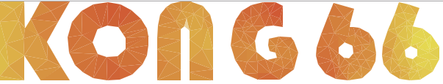
3-c AI优化
将上一步用工具生成pdf低面图像用AI打开，进行优化。
首先把空白处的三角面删除，仅仅留下文本部分的，然后对文本部分的三角面进行调整，让文本尽量的平滑美观.至此，美术工作全部结束.

Slide 9
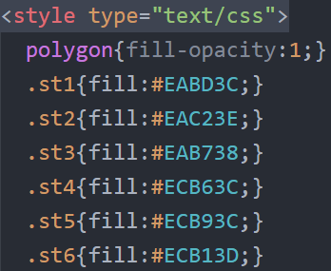
4.三角面的缩放
4-a 导入SVG数据
把AI存储的SVG图以文本形式打开，然后选择三角面图形和颜色填充样式两部分，拷贝到HTML文件，里面可能还夹杂着一些多余的图形元素及样式，要删除掉.这里的三角面数众多，有300多个
SVG元素样式，以css样式的语法,通过<style>标签嵌入html的<svg>元素

Slide 10
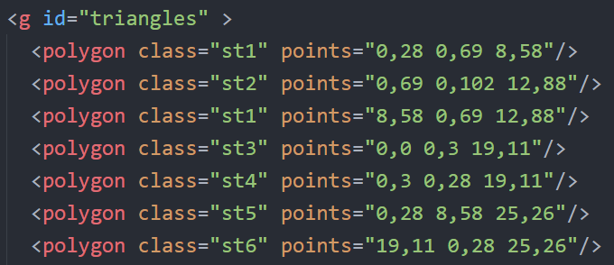
颜色填充
三角面
4-b 围绕中心点的缩放
SVG的缩放通过transform=“scale(3,2)”的类似形式缩放，但是缩放时的坐标原点是SVG画布的左上角，而不是图形自身的中心，我们画一个矩形，进行测试

Slide 11




未缩放时的位置
放大两倍时的位置

Slide 12
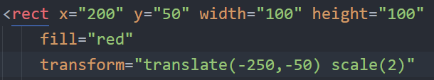
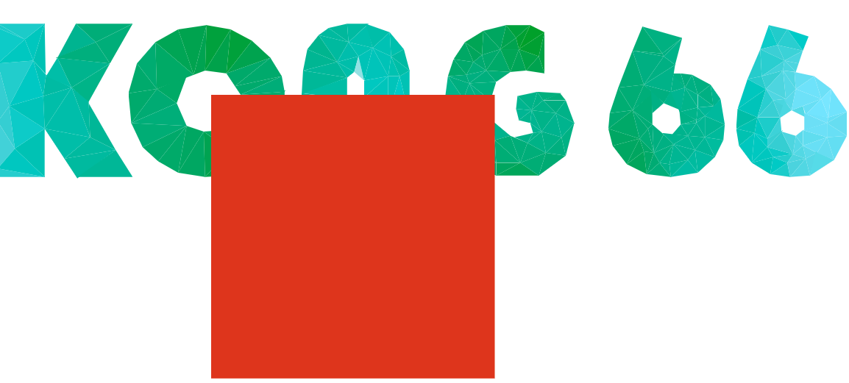
想要缩放围绕图形的中心点进行缩放，不偏移，需根据以下公式通过反向平移来实现：
translate( -centerX*( k -1 ), -centerY( k -1) )
scale(k)
位置不变，放大2倍

Slide 13
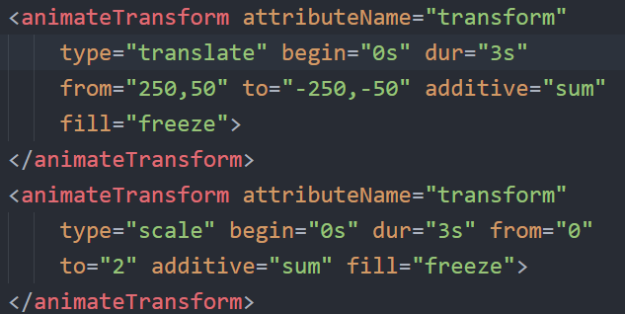
如果是缩放的动画，我们仅仅需要在缩放动画的过程中，匹配相应的平移动画，在具体得说，就是缩放动画的起始点，和平移动画的起始点符合我们列出的公式即可
这个additive必须添加，表明transform动画是叠加，而不是替换

Slide 14
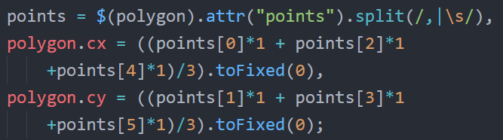
4-c 三角面的中心点
三角面的中心点计算，我么采取平均值的办法
Xcenter = (Ax + Bx + Cx)/3
Ycenter = (Ay + By + Cy)/3
以逗号或空格拆分
中心坐标存储在<polygon>的
DOM元素中
获取polygon元素的points属性，并通过正则表达式分割成数组，6个坐标（3个顶点）. 此时的points[n]是字符串，乘以数字1，将其变成数值，然后取平均值，注意最后取1位小数，降低精度，提高运算效率，防止卡顿.

Slide 15
5.所有三角面动画的实现
5-a. 创建动画节点的函数
这里使用带命名空间的函数创建节点
var svgNS=“http://www.w3.org/2000/svg”;
document.createElementNS(svgNS, nodeName);
因为jQuery会将属性，标签名称都会变成小写，所以这里采用原始的DOM API进行操作.
把动画节点的变化部分提取为函数的参数，定义一个创建动画节点的函数，让代码变得精简

Slide 16
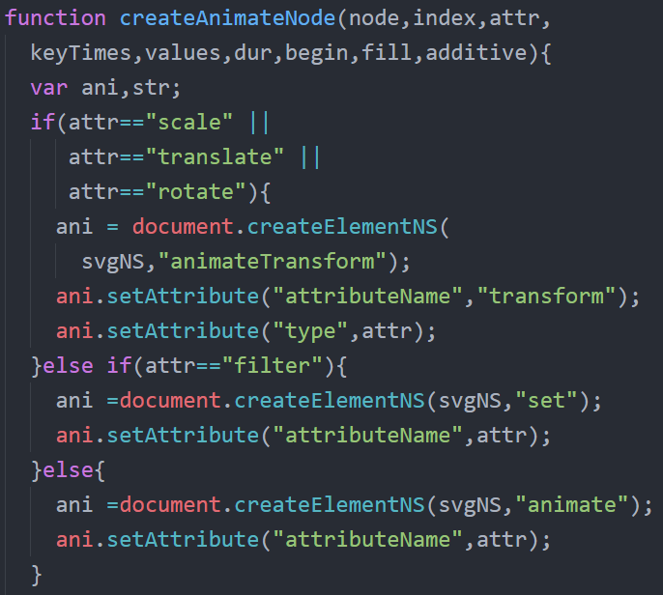
可以创建三类动画节点

Slide 17
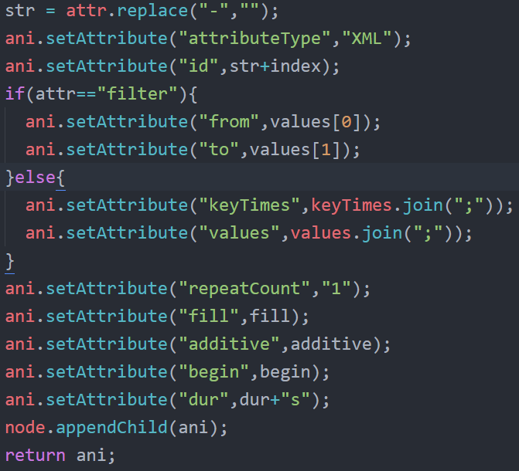
设置动画属性

Slide 18
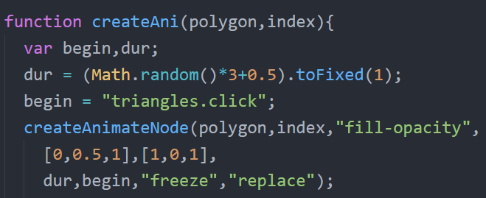
5-b. 创建节点
在页面初始化的时候，就要为每个三角面添加动画子节点，实现缩放动画，透明度动画和滤镜的转换
降低时间精度到1位小数，提高运算效率
鼠标点击文本图像启动动画
透明度 从1到0，再到1

Slide 19
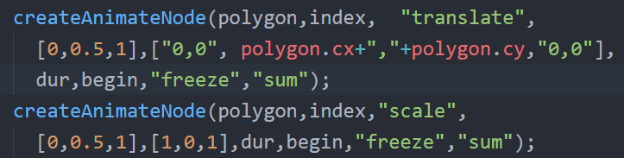
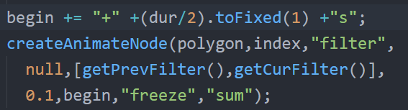
三角面缩小到0，在放大到1
动画进行到中间的时候，修改三角面的滤镜，用于变色

Slide 20
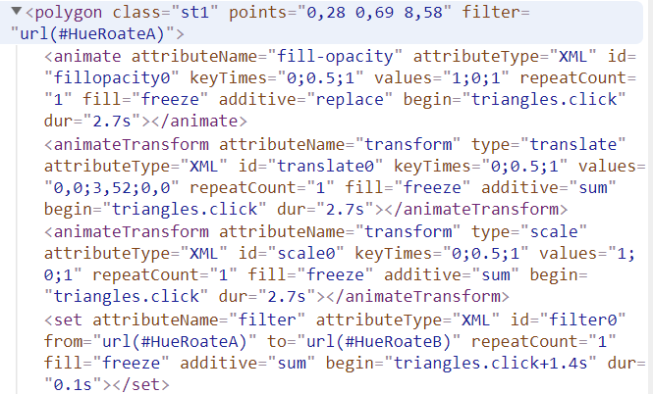
创建结果

Slide 21
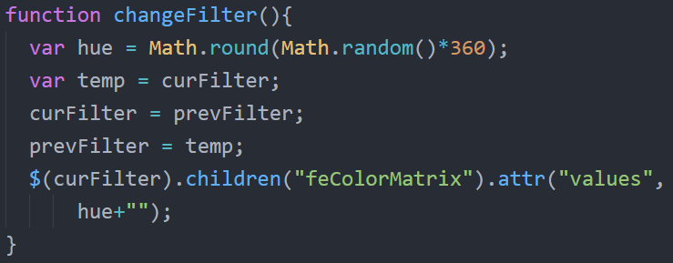
5-c. 色相滤镜
设置两个滤镜（作为当前和下一个轮流使用），每次点击的时，改变下一个滤镜的value（相当于平移图像颜色），<set>动画将当前滤镜切换成新的滤镜，当三角面缩放到0，再次放大时，已是新的滤镜生效，发生变色（FireFox失效,Chrome有效，IE不支持SMIL动画）.
随机一个色相环角度,取整
设置下一个滤镜

Slide 22
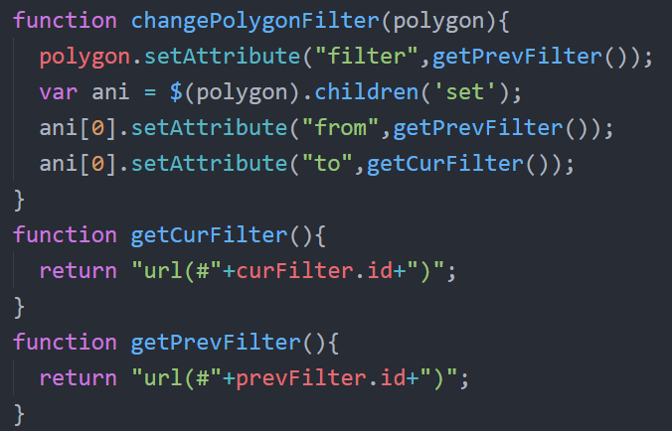
切换滤镜
当前滤镜
之前的滤镜

Slide 23
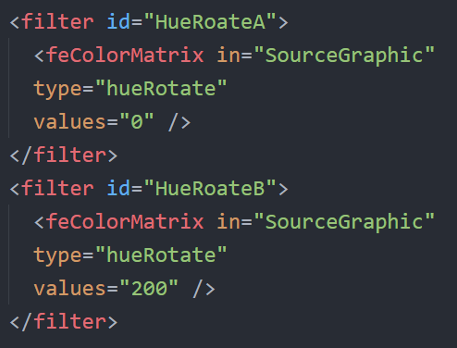
滤镜A
滤镜B
相关内容请参考《SVG滤镜一》《SVG滤镜二》

Slide 24
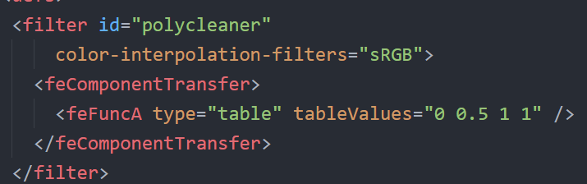
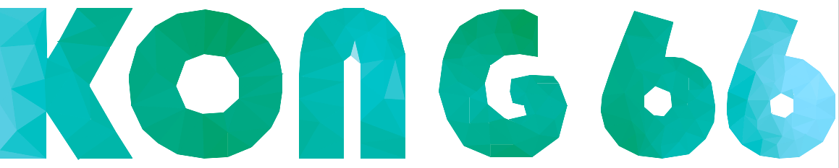
6. 优化三角面接缝
三见面之间有白色的接缝，可以通过修改透明度的滤镜消除：
降低透明度
大功告成！

Slide 25
7.更多思考
将图片进行低面处理，可以应用哪些有趣的动画呢？
本期内容就讲到这里，谢谢大家！

